Slide 1

Notes:
Thiết kế: Hương Thảo – Zalo 0972115126

Slide 2

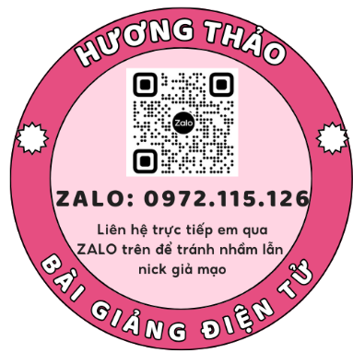




Notes:
Thiết kế: Hương Thảo – Zalo 0972115126

Slide 3

Notes:
Thiết kế: Hương Thảo – Zalo 0972115126

Slide 4






